Slide 1

페르소나를 기준으로 콘텐츠 로드맵 설계
닥.돌. 용사 콘텐츠 로드맵 기획서
작성자 김광현

Slide 2
목차
게임 소개
페르소나
타겟 유저를 가상의 인물로 구체화 하여, 타겟 유저를 고려한 UI/UX 디자인을 위해 작성 함.
가상의 인물을 타겟 유저로 공유하며, 해석하여 팀원 간 의사소통에서 오류가 발생 하는 것을 감소 시킨다.
전략 수립을 위한 분석과 전략 설명
페르소나 1, 2, 3
콘텐츠 로드맵
페르소나를 통해 타겟 유저가 목적으로 하는 경험을 분석하고, 게임과 유저의 경험이 일치하도록 콘텐츠를 배치 하기 위해.
콘텐츠 로드맵 개요
구간 분할, 구간 별 설명
※ 해당 문서의 내용은 향후 UI 기획 문서에 옮겨지거나, UI 분석 문서에 옮겨질 예정입니다.

Slide 3
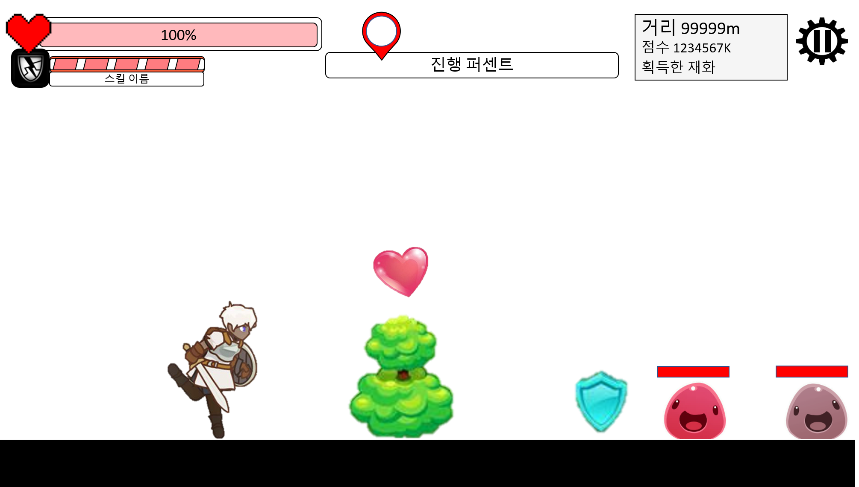
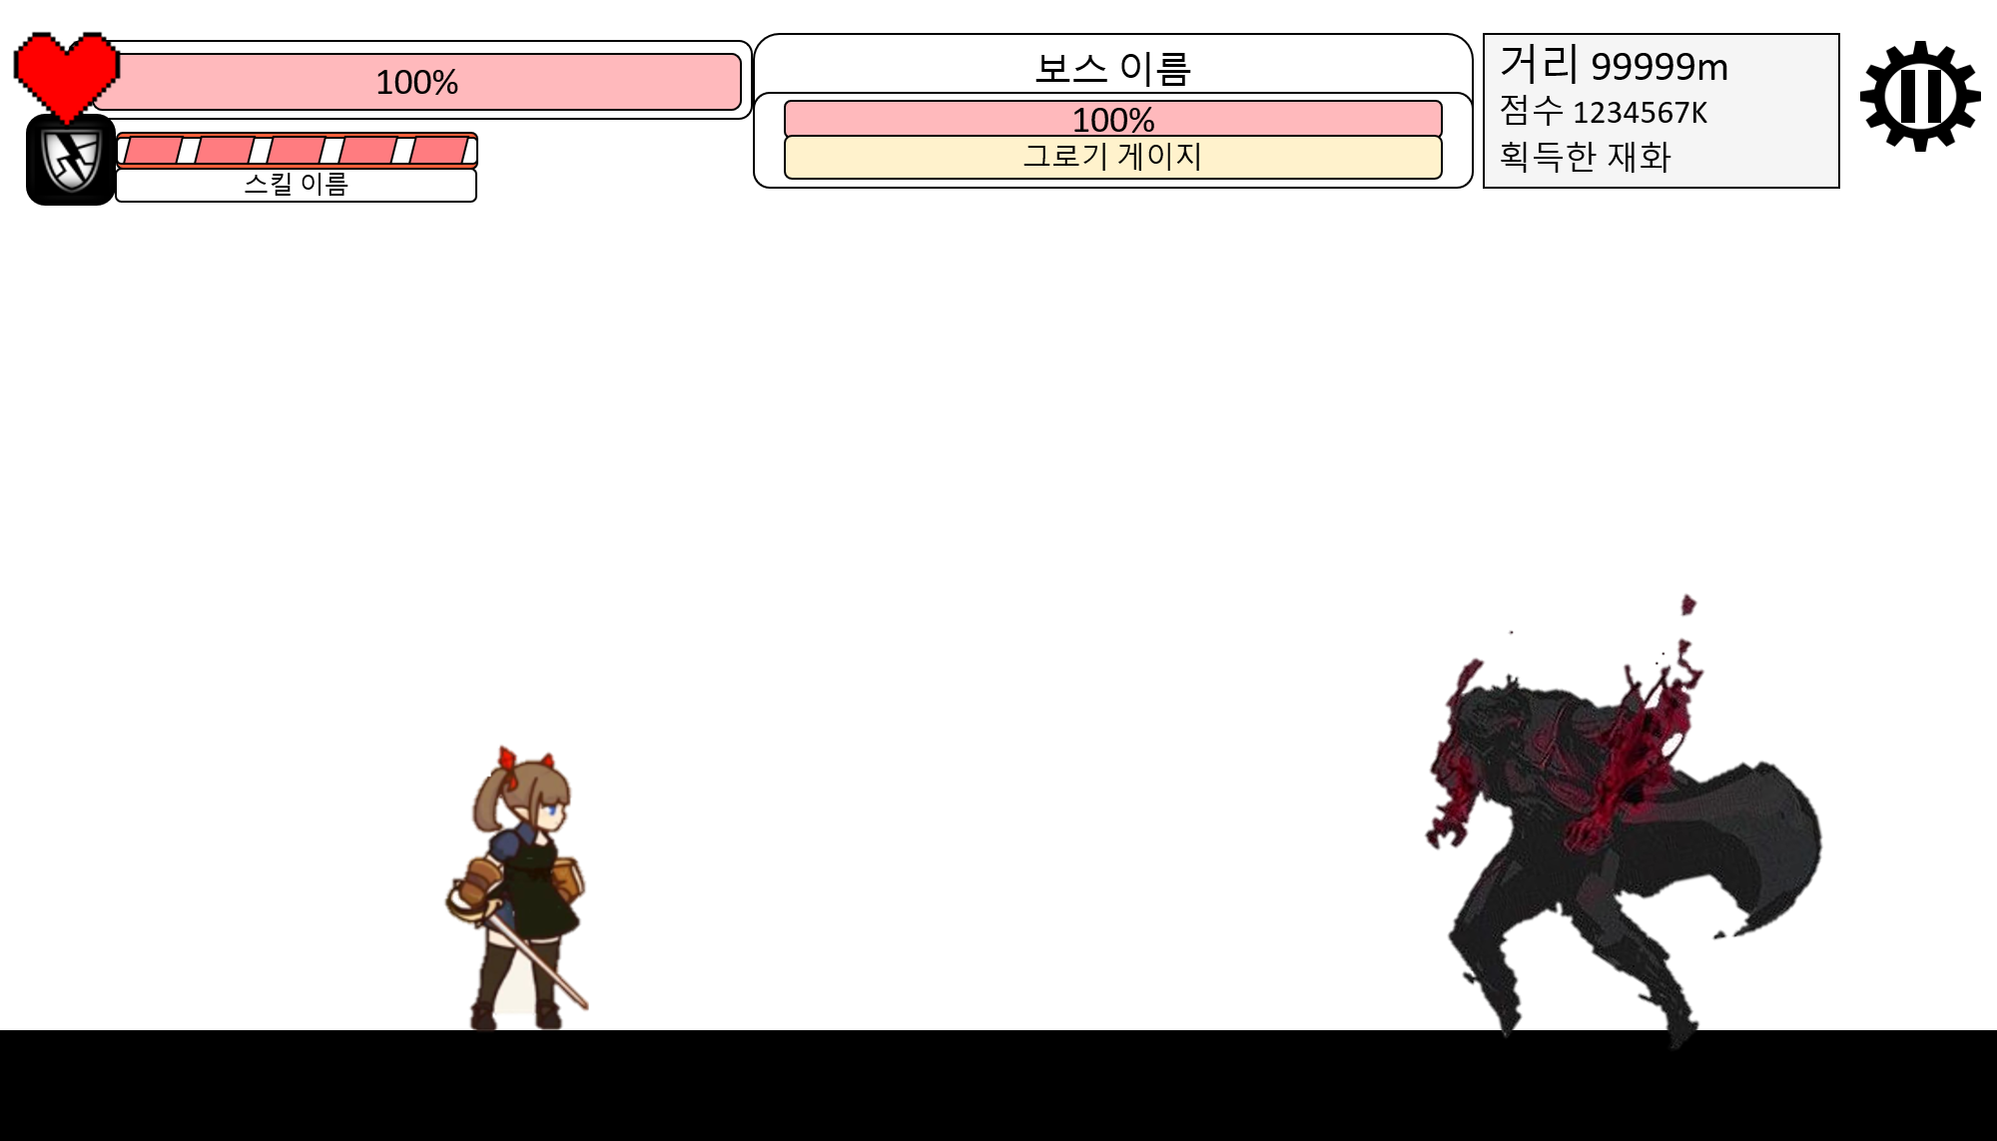



게임 소개
게임 이름: 닥.돌. 용사
요약: 중세 판타지를 기반으로, 러닝과 액션이 결합 된 RPG 게임.
장르 | 러닝 액션 RPG | 그래픽 | 2D | 주요 시스템 | 러닝, 전투, 캐릭터, 스킬 | 방향성 | 조작과 액션에 집중 하는 러닝 RPG
몬스터와 장애물을 피하는 러닝 구간
보스와 전투하는 전투 구간으로 스테이지 구성.
스테이지를 두 구간으로 구분 하여 러닝, 전투의 각각의 경험에 집중 할 수 있게 기획.
러닝: 점프와 공격, 단순한 조작으로 전투 구간에 도움이 되는 아이템을 획득.
전투: 보스와 1:1. 기존 RPG에서 보스의 행동 관찰하고 대응 하는 경험을 방어와 공격 두 가지 조작으로 전달.
다양한 외형, 능력치, 스킬을 가진 캐릭터를 수집 하고 성장 시키는 재미를 통해 게임의 지속력 확보.
기존 러닝 게임의 경험(이전 트렌드)을 기반으로 익숙한 게임 플레이와 색다른 재미가 특징.

Slide 4
페르소나 관련 자료 선정 방식
페르소나 설정 방식
적절한 리서치 자료가 없음으로, 기획 중인 게임과 비슷한 장르의 게임을 분석.
분석한 게임의 리서치 자료를 수집하여, 기획 중인 게임에 대입.
분석 대상과 자료 기준
타 액션 장르의 게임
남성 위주의 게임일 것
MAU(달 단위 활성 사용자 수)를 기준으로 함. 주요 매출이 중소 과금과 광고로 예상 되기 때문.

Slide 5



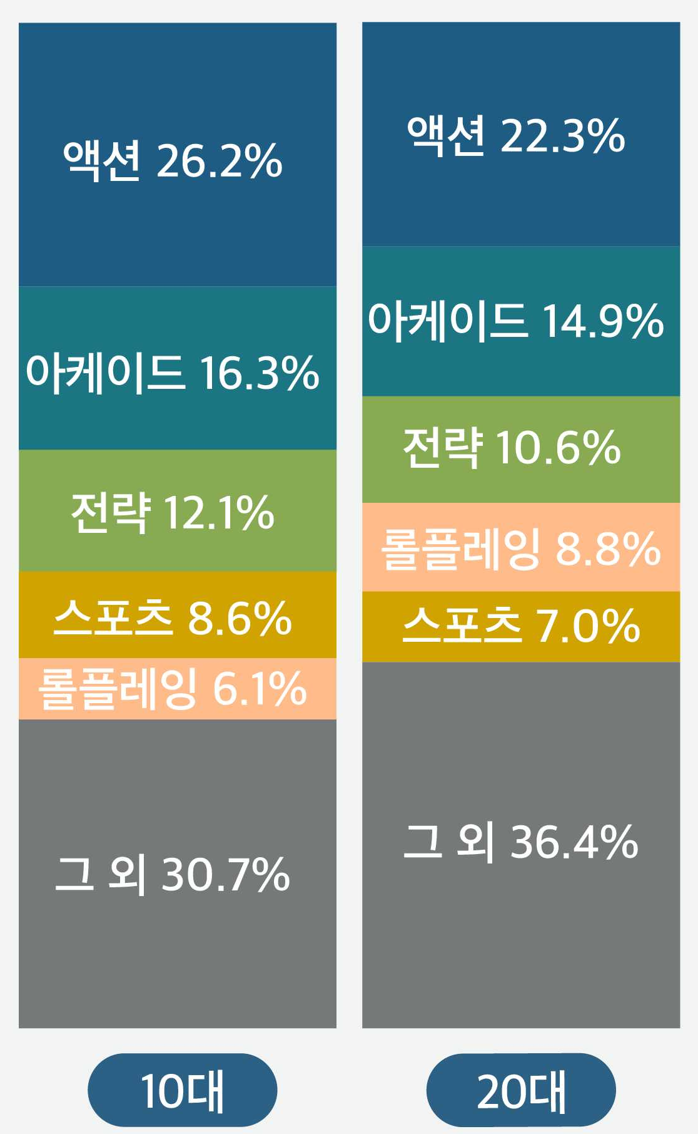
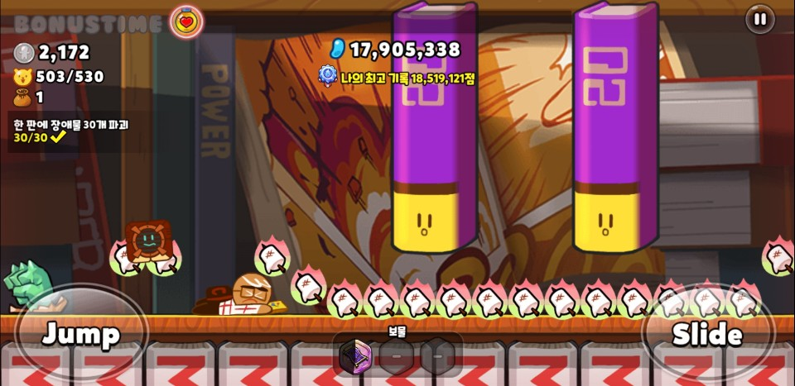
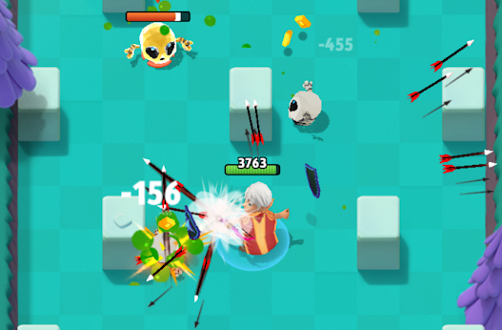
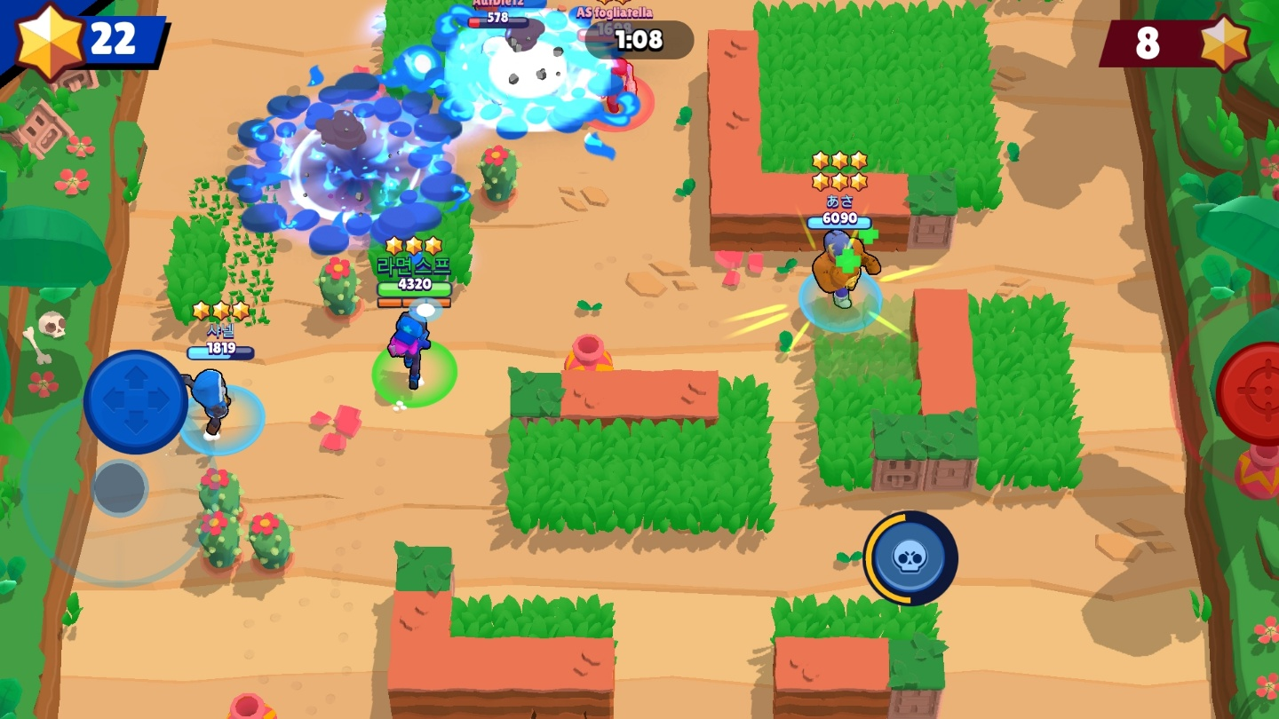
전략 수립을 위한 유저 분석
분석의도
페르소나 전략 수립을 위해 유저의 성향을 파악하기 위함. 플레이 스타일, 타겟 유저의 라이프 스타일이 기획 중인 게임과 공통점이 있는 게임을 비교 분석
한국 남성 연령 별 선호 장르 MAU
액션 장르에서 기획 중인 게임과 유사 게임 탐색
쿠키 런:오븐 브레이크
궁수의 전설
브롤스타즈
조작감, non-auto contents
캐릭터를 직접 조작하고, 오토 콘텐츠가 없음.
캐릭터 수집
다양한 캐릭터를 수집하고 성장 시키는 시스템을 갖춤.
경쟁요소
실시간, 혹은 점수를 통한 순위 매기기로 서로 경쟁 하는 콘텐츠
종합: 게임을 꾸준하게 플레이하며, 직접 조작하는 것에서 재미를 느낌. 플레이를 통해 재화나 캐릭터 등을 수집하고 성장 시키거나 다른 사람들과 경쟁하는 것을 즐기는 유저층.
※경쟁 요소: 해당요소에서 다른 유저와 경쟁 시 부담을 줄여 타 게임보다 부담 없이 게임 할 수 있도록 콘텐츠를 구성.
자료 출처- 디스이즈 게임 [App Ape]10월 국내 모바일 게임 사용자는 콜 오브 듀티와 두뇌게임에 열광 (클릭 시 인터넷으로 해당 기사에 연결 됩니다.)

Slide 6
페르소나 수립 전략
통계 자료 분석. 전체 모바일 게임 이용자를 대상. 주 이용 장소 1순위
기타 25%
기타(대중 교통, 학교나 직장 등)에서 수치가 낮은 이유: 게임에 온전히 집중 할 수 있는 여건이 불확실하기 때문. 만원 버스, 수업 등.
즉 장소에 따른 제약에서 자유로운 것 보다, 보급률에 따라 접근성에 집중 하는 것이 효과적일 것으로 기대된다.
집 75%
각 연령 별 세부 전략. 기존 UX 분석 및 예상
10대: 러닝 게임 붐 (쿠키런 for kakao, 윈드러너 등)에서 살짝 비껴나간 세대. 유행을 겪어 보지 못했던 유저층이 존재. 해당 유저들은 신선하고 새로운 것으로 생각 하겠지만, 나머지에 대해서는 새로운 게임이나 방식으로 다가오진 않을 것이다.
20대: 한 차례 러닝 게임 붐을 지나왔던 세대로, 러닝 게임이 다시 나오는 것이 지루하거나, 다소 뻔해 보일 순 있으나, 반대로 새롭게 느끼거나 유행이 지나고 기존 게임에 대해 향수나 개선점을 바랬던 유저들은 반가울 수 있다. 또한 타 게임들이 경쟁 요소가 중점이지만, 기획 중인 게임은 그렇지 않은 점을 강조.
30대: 비중은 낮으나 게임에 익숙한 유저층인 만큼, 소수의 경우 개방적으로 게임을 탐색하고 플레이하며 리뷰 한다. 또한 소수의 취향이라도 잘 맞아떨어진다면 경제력을 갖춘 세대 이기 때문에 매출 증가로 이어짐.
남성: 액션이 주 콘텐츠인 게임이기 때문에 선호 유저가 있을 것. 중세 판타지 세계관을 자주 접해 새롭진 않으나 익숙한 세계관을 새롭게 해석하는 부분을 알고 있다.
여성: 상대적으로 액션에 취약. 보스 전투 같은 1:1 개념의 플레이에서 관찰과 즉각적 반응이 더디다. 게임의 세계관이나 캐릭터에 집중 할 것.
종합정리: 새로운 것을 갈구하는 유저에게 기존 게임보다 새로움을 강조 하되, 익숙해야 하는 것(편의성 측면)과 새로운 것(게임 플레이 경험)에 대한 기준 확립.
자료 출처- 한국 콘텐츠 진흥원 2019 게임이용자 실태 보고서 (114p)

Slide 7






페르소나 1
이름 | 김 민수
성별 | 남자
나이 | 17
직업 | 고등학생
경제력 | 매우 낮음
프로필
“난 게임을 좋아한다. “고 생각하며 플레이 하는 게임의 인터넷 커뮤니티를 자주 사용 한다. 적극적인 사용 보단, 정보 수집과 공유의 목적으로 사용 한다.
주1~2회 학원을 가고, 학교와 학원을 가는 사이에, 집에서 쉬면서 잠깐잠깐 할 만한 게임이 필요하다.
친구들과 혹은 혼자 ‘브롤스타즈’나 ‘좀비고’는 많이 즐겼다. 지금도 하겠지만, 경쟁하는게 피곤할 때가 있다.
다른 취미가 별로 없어서 시간이 많을 땐 PC 게임을 하지만 주로 모바일을 즐긴다.
요구사항, 취향
너무 복잡한 게임 보다 조작감 있는 게임을 선호한다.
이용 가능한 시간 길이에 따라 경쟁, 비경쟁 게임을 모두 플레이
친구와 같이 게임을 하는 것을 즐긴다.
친구들 보다 실력이 상대적으로 낮아서 혼자 하는 게임도 원한다.
이용 동기 | 유입 시나리오 | 이용 형태 | 주요 경험
브롤스타즈 같은 실시간 경쟁에서 탈피 하고 싶다. | 다른 모바일 게임을 켜다 말고 스토어를 탐색 | 쉬는 시간이나 점심시간, 대중 교통 이용 뒤 | 제한된 시간에 집중력 있게 게임을 플레이
다른 게임에서 경쟁을 즐기고 싶다. | 커뮤니티 등에서 홍보를 통해 노출 되어 접함 | 주말엔 컴퓨터를 못 쓰거나, PC방 가기 전 잠시 사용 | 기존 러닝게임에서 차별화 되는 부분에서 몰입
기존 플레이 게임
브롤스타즈, 배틀 그라운드(mobile , PC), 콜 오브 듀티 모바일, LOL
주 사용 커뮤니티
1
2
3
플랫폼
1
2
3
선호 장르 카테고리
액션, FPS
종합정리: 매출에 중요한 영향을 끼치는 유저층은 아니나 커뮤니티 활성화, 오프라인 인지도에 기여하여 다른 유저들이 게임의 진입 여부를 결정 할 때 이미지 형성에 기여하는 유저층의 페르소나.

Slide 8


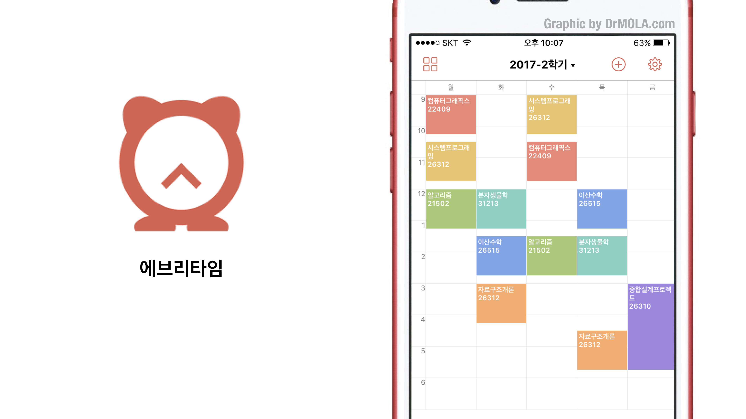

페르소나 2
이름 | 박 민우
성별 | 남자
나이 | 21
직업 | 대학생
경제력 | 다소 낮음
프로필
대학교에 진학 한 뒤 아르바이트와 학업에 치이며 얻은 스트레스를 게임으로 풀고 있다.
평소에 게임에 돈을 쓰진 않으나 5천원 미만의 상품을 충동적으로 구매한다.
주로 PC방에서 친구들과 같이 게임을 이용 하지만 RPG를 즐기고 싶다는 욕구는 있다.
통학, 공강, 방학 등으로 비어 있는 시간이 자주 생기지만 모바일 RPG의 자동 기능이나 손맛이 없는 것에 불만족하여 간단한 퍼즐 게임 등을 찾기 위해 스토어를 탐색함.
요구사항, 취향
수동으로 조작 하되 한 판당 플레이 타임이 짧은 것.
불합리한 플레이나 숙제 등으로 여겨지면 포기함.
플레이로 캐릭터가 성장 하는 것을 느끼고 싶어함.
이용 동기 | 유입 시나리오 | 이용 형태 | 주요 경험
RPG는 하고 싶고, 맘에 드는 RPG는 없고,PC는 무겁고. | 스토어에서 캐주얼 관련 게임을 탐색하다 유입. | 수업 시작 전이나 카페에서 과제, 학습 도중 힘들 때. | 짧은 시간에 집중하여 스테이지를 플레이.
같이 하고 싶지만 다들 꺼려해서 혼자 할 만한. | 타 게임에서 플레이 도중 출력 되는 광고를 통해 | 타게임 플레이 피로감이 과하거나 경쟁 게임에 지침. | 부담 없이, 캐릭터를 성장 시키기 위해 반복 플레이
기존 플레이 게임
로스트 아크, 배틀 그라운드, 오버 워치, LOL, 각종 퍼즐 게임.
주 사용 커뮤니티
1
2
3
플랫폼
1
2
3
선호 장르
종합정리: 대학생 연령대에서 주류 유저층으로, 매니아 유저가 될 가능성은 적으나 소수의 매니아층 형성 시 향후 경제력을 가지게 되는 유저층.

Slide 9
페르소나 2
이름 | 윤 성우
성별 | 남자
나이 | 29
직업 | 사회 초년생
경제력 | 다소 높음
프로필
회사에 입사한 지 얼마 안되어 다소 긴장된 회사 생활이 연속되고, 스트레스가 점점 쌓이는 초기 단계.
취업 준비, 학생 시절 LOL 부터 WOW 등 다양한 장르의 많은 게임을 했으나 환경이 달라지면서 미처 신경 쓰지 못하고 있음.
집에서 쉬면서 유튜브를 보거나 페이스 북을 탐색 하는 것이 주된 취미 생활이지만, 점점 소진 되어 가는 중.
요구사항, 취향
타 플랫폼(SNS, 스트리밍, 방송)에서 얻지 못한 경험을 원함.
다른 사람들에게 추천 해주고, 같이 할 만한 게임이 필요함.
이전에 게임을 많이 했지만, 퀄리티가 높은 게임을 친구들과 같이 했기 때문에 그래픽에 대한 요구사항이 높음.
이용 동기 | 유입 시나리오 | 이용 형태 | 주요 경험
스트레스가 쌓인 것을 인지하고, 풀기 위해 | 페이스북, 유튜브를 통한 광고로 유입 | 회사 점심 시간, 저녁, 야근으로 피로 누적 시 잠시. | 캐릭터가 성장 하는 등 소소한 만족감.
술이나, 쇼핑 같은 돈 많이 드는 취미에서 탈피 | 의도적으로 취미를 만들기 위해 스토어 탐색 | 집에 돌아 왔지만 할 게 없을 때 잠시. | 짧은 시간 게임에 집중, 몰입 하며 얻는 즐거움.
기존 플레이 게임
LOL, 서든 어택, 배틀 그라운드
주 사용 커뮤니티
1
2
3
플랫폼
1
2
3
선호 장르
종합정리: 사회 초년생을 기준으로 하는 페르소나. 경제력이 갖추어지기 시작하고, 아직 명확한 취미가 확립 되지 않았을 때 겪는 경험과 게임은 유저에게 오랫동안 기억에 남을 것을 예상하는 페르소나.

Slide 10
콘텐츠 로드맵
기획의도
단계 별 콘텐츠 해금 시 고려 해야 하는 요소를 정리.
콘텐츠의 해금 시기를 플레이 타임(에 비례하는 계정 레벨)을 기준으로 정리하여 한눈에 보고
콘텐츠 로드맵
페르소나를 통해 타겟 유저가 목적으로 하는 경험을 분석하고, 게임과 유저의 경험이 일치하도록 콘텐츠를 배치 하기 위해.

Slide 11





콘텐츠 구성과 의도
기초 콘텐츠 기획 의도: 지속성을 갖추기 위해 각 콘텐츠 별로 경험을 구체화, 구분하여 순환 될 수 있도록 구성.
메인 퀘스트
스테이지를 따라 메인스토리 진행.
세계관과 주요 스토리를 따라 진행. 챕터와 스테이지 단위 진행. 유저의 성장 수준을 예측하여 스테이지를 분배함.
무한 스테이지
절차적 생성을 통한 무한 콘텐츠.
1~2개의 캐릭터를 사용하며, 얼마나 오래, 멀리 갔는지에 따라 좋은 보상, 피드백을 부여.
게임의 가이드 콘텐츠
기초 콘텐츠. 게임에서 느낄 수 있는 재미와 플레이, 아이템 등을 알려주는 콘텐츠.
선호 캐릭터의 성장을 확인 받기
집중하여 키우는 캐릭터의 성장 정도에 따라 보상과 피드백 부여.
이어 달리기
한번에 많은 캐릭터의 사용처
최대 10개의 캐릭터를 사용. 한 캐릭터의 플레이가 종료 되면 세이브 포인트를 생성하고 다음 캐릭터를 선택해 플레이.
보스 러시
보스와 1:1만 전투만 하는 콘텐츠
핵심 경험인, 보스와 1:1 전투만 단계를 거치며 진행하는 콘텐츠로 일종의 ‘탑’ 형태로 단계를 따라 다음 단계가 해금 되는 방식.
캐릭터 수집에 대한 보상 콘텐츠
다양한 캐릭터의 수집, 성장에 의미를 부여하는 콘텐츠.
가장 특이하고, 개성 있는
핵심 경험을 강조하기 위해 1:1 전투의 경험을 극대화
이외 콘텐츠: 캐릭터와 장비 수집, 강화와 승급 등 육성 관련. 각 콘텐츠 별 스토리텔링을 이용한 스토리 전달과 2차창작 등.

Slide 12
콘텐츠 구성과 의도
플레이 제한 요소
의도
콘텐츠를 적정수준 이용 했을 때 다른 콘텐츠 플레이를 유도하기 위한 장치.
유저의 성장 수준을 예측 가능한 범위로 만들기 위해, 자주 플레이 하는 콘텐츠에 일정 수준 이상 제약
무제한으로 콘텐츠를 소모해야 강해진다는 부담을 없애기 위함.
메인 퀘스트
무한 스테이지
이어 달리기
보스 러시
구분 | 입장권 제한 | 보상 시기 | 설명
메인 퀘스트 | 없음 | 최초 클리어 | 유저의 성장정도에 따라 도달 할 수 있는 최대 스테이지가 정해짐.
무한 스테이지 | 있음 | 클리어 마다 | 가장 자주 플레이 해야 할 콘텐츠로 자주, 많이 할 수록 장비가 성장함.
이어 달리기 | 있음 | 주간 단위 | 한 주에 세운 기록 중 가장 좋은 기록에 따라 보상을 획득함. 재화와 보석 등으로 주마다 보상 변경.
보스 러시 | 없음 | 최초 클리어 | 유저의 성장정도에 따라 도달 할 수 있는 최대 스테이지가 정해짐.

Slide 13
플레이 콘텐츠 로드맵
개요: 유저가 실제로 플레이 하게 될 콘텐츠의 해금 되는 시기를 유저의 성장 정도와 종합.
종합된 능력치
1. 첫인상 이미지 구축
2. 콘텐츠 순환 가이드
플레이 타임에 따라 달성 할 목표를 구체적으로 지정.
핵심 재미요소를 간략하게 전달하여 게임 전반적인 플레이 성향이나 방식을 노출한다.
이탈 요인 예상: 플레이 스타일이 낯설거나, 익숙하지 않다. 낮은 수준의 그래픽.
4가지 주요 콘텐츠가 어떤 방식으로 순환 될 것인지 정보나 튜토리얼을 통해 제공한다.
이탈 요인 예상: 지나치게 콘텐츠 순환이 숙제처럼 느껴지거나, 부담스러움. 순환을 거쳐도 성장한 정도가 느껴지지 않음.
-
이어 달리기
보스 러시
무한 스테이지
메인 퀘스트
0
15
25
30
시간
(각 시간은 예상 시간이며, 유저가 게임에 적응 하는 정도에 따라 달라 질 수 있음.)
콘텐츠마다 해당 콘텐츠에 유저가 익숙해지고, 숙달 되는 것을 예상하여 정체구간을 두고, 정체 구간마다 주요 콘텐츠를 개방 하는 방식을 기본으로 함.
정체구간이 다른 콘텐츠를 플레이를 유도하고, 다른 콘텐츠의 보상을 통해 정체가 해소 되는 경험과 각 콘텐츠가 지루해 질 때쯤 다른 콘텐츠를 플레이 하도록 유도하기 위해.
현재 기초 콘텐츠 총 4종을 순차적 해금하여 콘텐츠 순환 구조를 만들기 위함. (경쟁 콘텐츠는 이후 추가, 순환에 포함x)

Slide 14
시간 단위 별 콘텐츠 순환도
전체 순환도: 게임이 일정 이상 진행 된 뒤를 기준.
하나의 콘텐츠에서 다음 콘텐츠로 가게 되는 이유: 입장권을 모두 소진 했거나, 해당 콘텐츠를 더 이상 진행하기 힘들어 졌을 때.
장비 강화 및 기본 재화 수급
장비 강화 재료 획득, 기본 재화 획득.
기본적인 캐릭터, 장비 지급
초반: 기본 성능은 좋지만 상한선이 명확한 캐릭터나 장비 지급.
후반: 기본 성능은 나쁘지만, 강화 시 상승폭이 큰 캐릭터, 장비지급.
start
전체적인 향상
주 단위 최고 기록에 따라 보상 부여.
캐릭터와 장비, 강화에 필요한 재료, 각종 재화와 보석 등.
무한 스테이지
메인 퀘스트
이어 달리기
보스 러시
장비 합성 및 캐릭터 승급
합성용 장비, 캐릭터 승급 재료

Slide 15



수집, 성장 콘텐츠
수집, 성장 콘텐츠 정의: 플레이 콘텐츠를 이용하여 얻어지는 아이템들을 사용하고, 강화 하는 등의 콘텐츠.
주 획득 경로
메인 퀘스트
무한 스테이지
이어 달리기
보스 러시
각 콘텐츠에서 직접 획득.
각 콘텐츠에서 얻은 재화로 루트 박스 개봉
캐릭터 획득 방식
장비 획득 방식
주로 루트 박스에서 획득. 루트 박스에선 해금 된 캐릭터만 나옴
메인 퀘스트를 진행 하면 캐릭터가 해금.
주로 무한 스테이지 콘텐츠에서 획득. 단계 별
메인 퀘스트를 진행 하면 캐릭터가 해금.
강화: 루트박스에서 중복된 캐릭터가 나오면 조각으로 획득. 일정 조각을 소모해 캐릭터 강화함.
강화: 쓸모 없는 장비 아이템을 분해하거나 각 콘텐츠에서 얻은 주문서를 이용해 능력치 상승.
승급: 강화 수치가 일정 수준에 도달 했을 때 승급 재료를 소모해서 등급을 상승시킴.
합성: 낮은 등급의 아이템 여러 개를 소모하여 무작위로 상위 등급의 아이템으로 교환함.

